Slide 1
Осенние чудеса
Ритмослоги

Slide 2
Прохлопай и произнеси ритмослогами ритмические картинки.
*БОЛЬШИЕ КАРТИНКИ – ДЛИННЫЕ ЗВУКИ (ТА), МАЛЕНЬКИЕ КАРТИНКИ – КОРОТКИЕ ЗВУКИ (ТИ)
2. Щёлкни мышкой – проговори стихи со звучащими жестами.
3. Сыграй ритм на музыкальном инструменте.

Slide 3
раз, два, ТРИ - посмоТРИ, улетели журавЛИ.

Slide 4
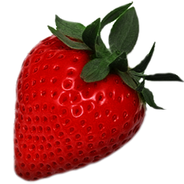
мы в леСОК ПО-ШЛИ,
ягоДЫ НА-ШЛИ.

Slide 5
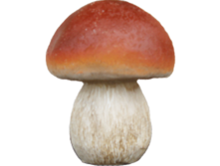
я кричу в лесу а-У
Всё равно грибок най-ДУ

Slide 6
дует-дует ВЕ-ТЕР,
дует, задуВА-ЕТ.

Slide 7
ЛИСТ, ЛИСТ пошурШИ.
что приснилось расскаЖИ?

Slide 8
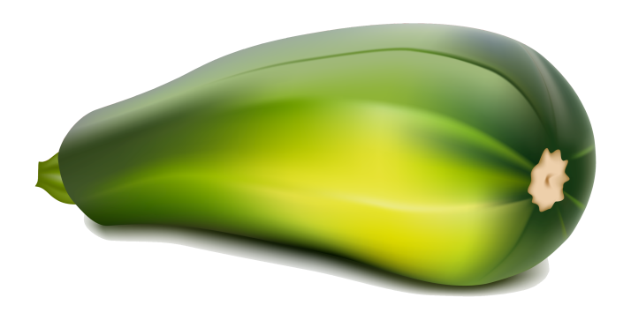
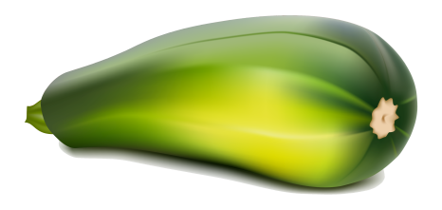
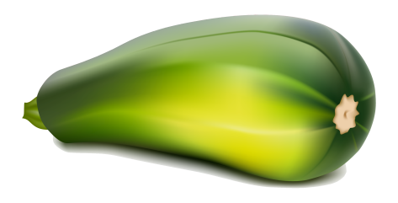
кабаЧОК, кабаЧОК отлежал себе бо-ЧОК.

Slide 9
Презентацию подготовила музыкальный руководитель МДОУ «Детский сад комбинированного вида №7 «Огонёк» г.Котласа Архангельской области Копытова Татьяна Александровна http://vasar321.jimdo.com

